Slide 1
TRƯỜNG TIỂU HỌC HÒA NGHĨA
Lịch sử và địa lý
Bài 8: Thiên nhiên ở vùng đồng bằng Bắc Bộ
( Tiết 2)
GV: Trần Thị Hoan

Slide 2


Slide 3
Theo em, đây là bài hát của vùng nào?
Vùng đồng bằng Bắc Bộ có địa hình như thế nào?

Slide 4


Slide 5
HOẠT ĐỘNG 2
Đặc điểm về thiên nhiên

Slide 6

b. Khí hậu
Đọc thông tin, em hãy cho biết:
Nhiệt độ và lượng mưa trung bình năm của vùng Đồng bằng Bắc Bộ?
Vùng Đồng bằng Bắc Bộ có mấy mùa, nêu đặc điểm từng mùa?

Slide 7
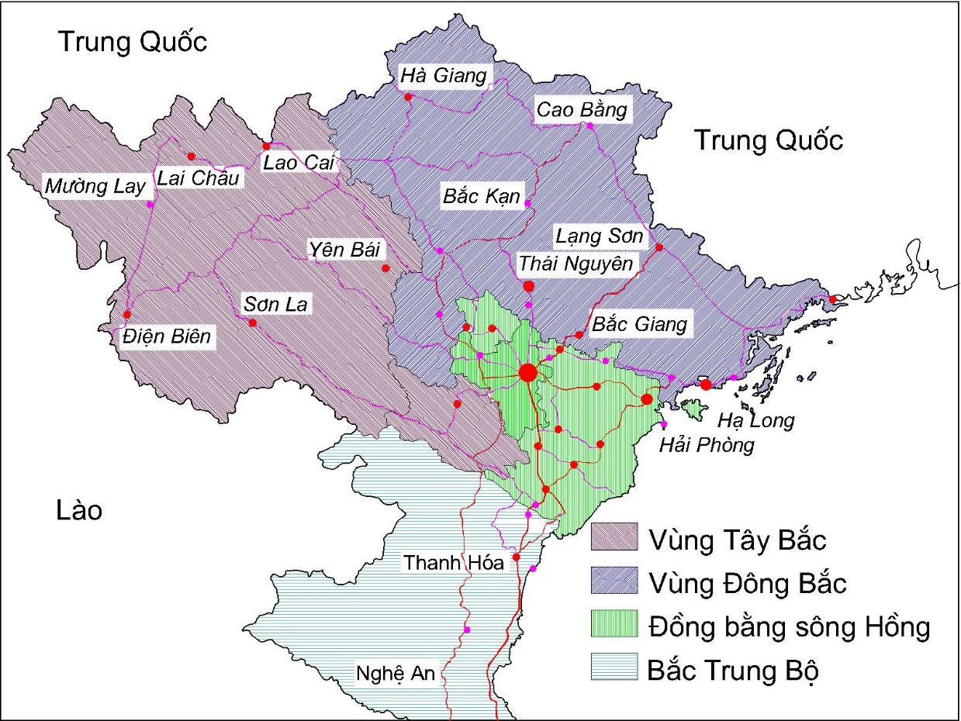
Vùng đồng bằng Bắc Bộ có khí hậu nhiệt đới gió mùa với nhiệt độ trung bình năm trên 23 độ C lượng mưa trung bình năm từ 1600 mm đến 1800 mm.
Notes:
Hương Thảo – Zalo 0972.115.126. Các nick khác đều là giả mạo

Slide 8
c. Tìm hiểu về sông ngòi
Đọc thông tin và quan sát hình 2, em hãy kể tên và xác định trên lược đồ một số sông lớn ở vùng Đồng bằng Bắc Bộ.
Notes:
Hương Thảo – Zalo 0972.115.126. Các nick khác đều là giả mạo

Slide 9
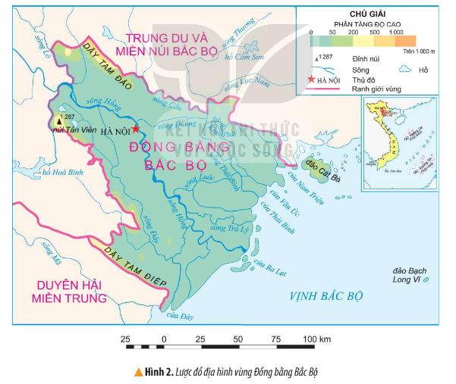
Nêu vai trò của sông ngòi ở vùng?
Sông ngòi cung cấp cho vùng lượng nước và phù sa lớn

Slide 10
d. Đất và sinh vật
Đọc thông tin và quan sát các hình 4, 5, em hãy:
- Cho biết tên loại đất chính ở vùng Đồng bằng Bắc Bộ.
- Nêu đặc điểm của sinh vật tự nhiên ở vùng Đồng bằng Bắc Bộ.

Slide 11
Vùng đồng bằng Bắc Bộ chủ yếu là đất phù sa màu mỡ. Vùng ven biển đất phèn, đất mặn ít màu mỡ hơn.

Slide 12
Sinh vật tự nhiên của vùng đất rất phong phú nhưng chịu tác động mạnh mẽ bởi con người. Hiện nay, nhiều loài động vật, thực vật tự nhiên được bảo vệ trong các khu bảo tồn thiên nhiên vườn (vườn quốc gia và khu dự trữ sinh quyển).
Notes:
Hương Thảo – Zalo 0972.115.126. Các nick khác đều là giả mạo

Slide 13


Slide 14
Hoàn thành bảng sau
ĐẶC ĐIỂM, ẢNH HƯỞNG CỦA YẾU TỐ TỰ NHIÊN VÙNG ĐỒNG BẰNG BẮC BỘ ĐỐI VỚI ĐỜI SỐNG VÀ SẢN XUẤT
Yếu tố tự nhiên | Đặc điểm
Địa hình
Khí hậu
Sông ngòi
Tương đối bằng phẳng, độ cao trung bình dưới 25m
Khí hậu nhiệt đới gió mùa, có một mùa đông lạnh.
Hệ thống sông ngòi dày đặc, tỏa khắp vùng.

Slide 15


